Slide 1
OTE (osatyökykyisille tie työelämään) –kärkihanke
Pähee Ote –alueellinen kokeiluhanke
Konsensuksen rakentajat –työryhmä 5/2018

Slide 2
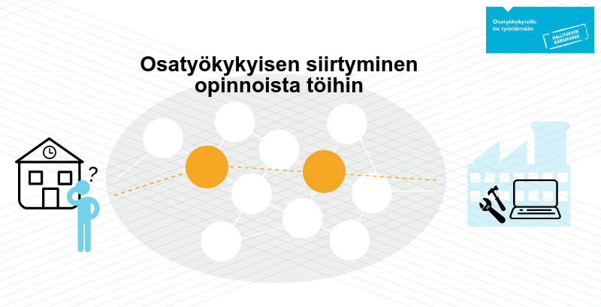
Opinnoista töihin

Slide 3

Tavoitteet Opinnoista töihin
  1. Toimiva yhteistyöverkosto
  Ryhmässä mukana edustus Salpauksesta, Kiipulasta, Kaarisillasta, Ali-Juhakkalasta, Mukkulasta, vammaispalvelusta (hyky), tulevat kasvupalvelut (ohjaamo/vauhdittamo, Kela), Avainsäätiö, työikäisten palvelut, te-toimisto
  Tapaamiset vähintään 2x vuodessa
  Ryhmä voisi miettiä aluksi, miten edesautetaan opiskelijoiden työllistymistä opintojen jälkeen kussakin oppilaitoksessa ja miten yhteistyö muihin toimijoihin sujuu. Avataan mitä apu konkreettisesti missäkin paikassa on. Miten yhteistyötä tulee tehostaa? Onko opiskelijatapaamisissa esim. tarvittavat tahot mukana. Hyödynnetäänkö ohjaamon/vauhdittamon palveluja esim. cv-pajat, rekrytointi tapahtumat jne.
  Tapaamisissa jokainen taho päivittäisi sen hetkiset kuulumiset, jotka yhteistyötahoille tärkeitä ja näin tuoda omaa toimintaa tutuksi
  työhönvalmennus on hyvin erilaista eripaikoissa (vammaispalvelut, kasvupalvelut, Kela), miten tätä voisi selkeyttää ja tehdä tutummaksi kohderyhmille
  Vastuu: Kiipula

Slide 4
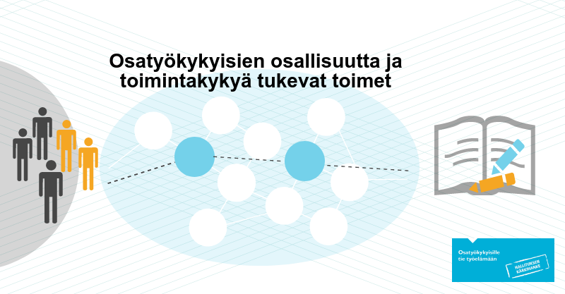

Slide 5
Tavoitteet Osallisuutta tukeva toiminta
1. Henkilökohtainen budjetointi osana vammaisten päiväaikaista toimintaa
Valinnanvapauspilotin kautta
Jos em. pilottia ei tule alueelle→ henkilökohtainen budjetointi olisi mahdollista valita nykyisten lakisääteisten palveluiden tilalle
→jatketaan hb:n pilotointia kokemusten kartuttamiseksi
→palveluohjauksen rooli merkittävä, saatava mukaan samaan tahtotilaan
→vastuu vammaispalvelut

Slide 6
Osallisuutta tukeva toiminta - tavoitteet
2. Viestintätiimi osana vammaispalveluiden osallisuutta tukevaa toimintaa
→korvataan nykyisiä toimintoja uudella toimintamuodolla
→tilat Aleksanterinkadulla
→toimintaa 5 pv/vko
→toiminnan laajentaminen ympäristökuntiin

Slide 7
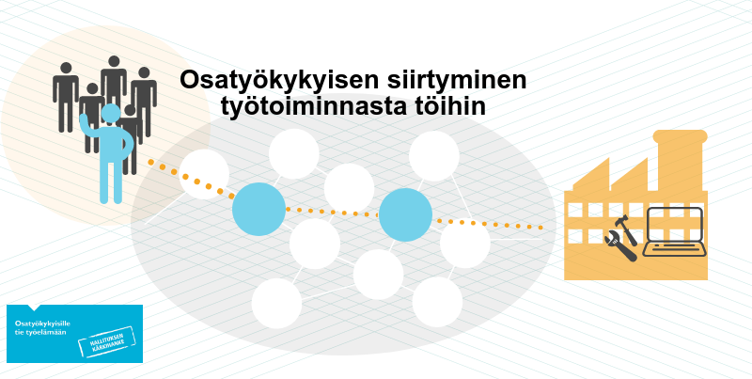
Työtoiminnasta töihin

Slide 8
Tavoitteet työtoiminnasta töihin
1. Osuuskunta
→Työosuuskunta perustettu
→palvelee koko Päijät-Hämeen alueella (vammaispalvelut)
→osuuskunnan kautta palkkiot nykyisille hykyn avotyöntekijöille
→ohjausresurssoinnin hyödyntäminen
→tilat ym.
→johtaminen (esimiesvastuu)
→vastuu Phhykyn vammaispalvelut
→Osuuskunnan laajentaminen myös muille kuin vammaispalvelun henkilöille (muut osatyökykyiset)

Slide 9
Työtoiminnasta töihin tavoitteet
2. Vertaisvalmentajatoiminta työhönvalmennuksessa
→palkkioperusteisuus (hykyn vammaispalvelut budjetointi 2019+Avainsäätiö)
→esimiesvastuu (vammaispalvelut)
→yhden työhönvalmentajan resurssia toiminnan ylläpitoon ja kouluttamiseen1pv/kk

Slide 10
Kiitos!
Päivi Tainala
paivi.tainala1@phhyky.fi
0447297991
@paheeote

